Slide 1
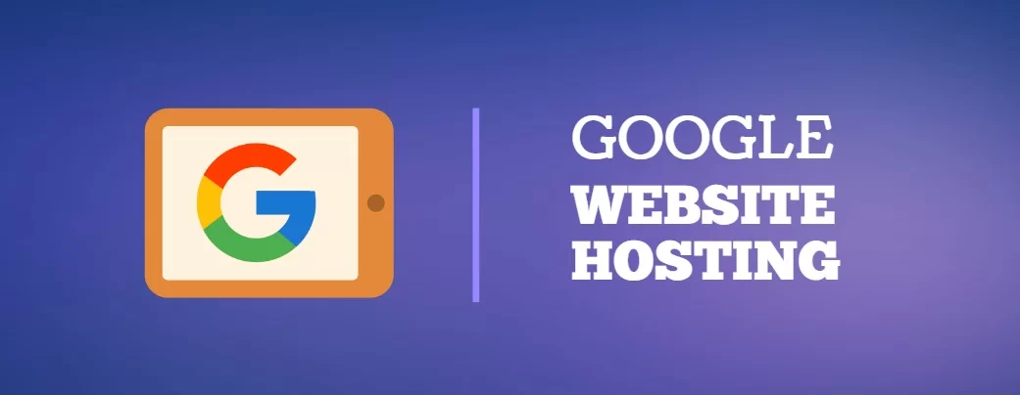
GOOGLE WEBSITE HOSTING
Apresentação
07/08/2023

Slide 2
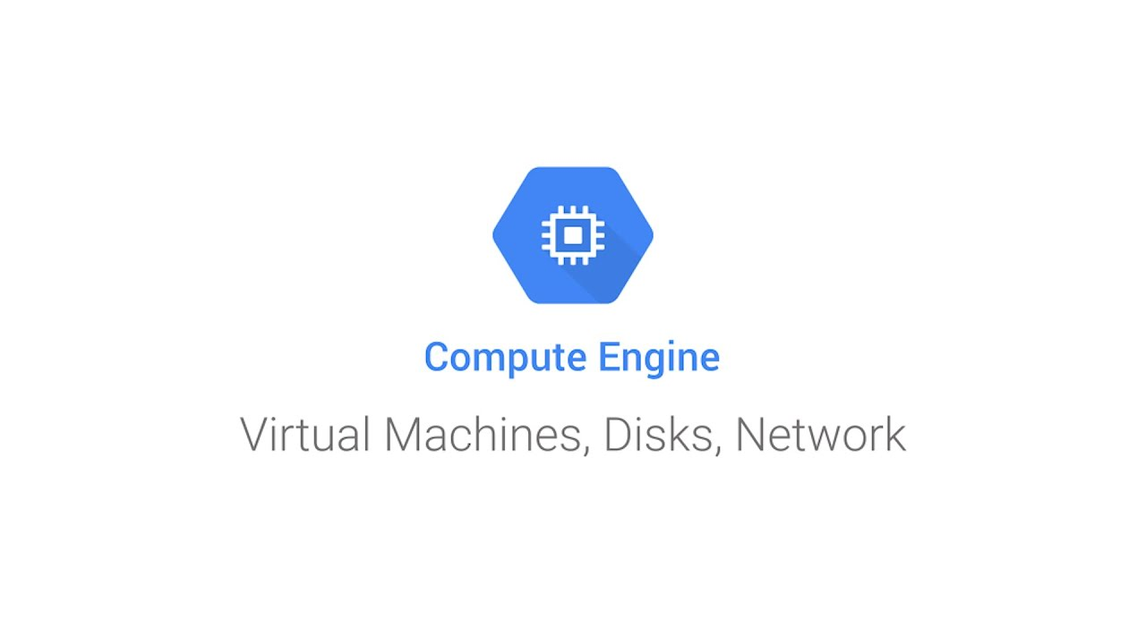
O QUE É O GOOGLE WEBSITE HOSTING?
Fornece hospedagem em nuvem e ferramentas para desenvolvedores e pequenas empresas.
Compute Engine - É a hospedagem VPS (Servidor Virtual Privado) na nuvem que você precisa gerenciar, sendo o serviço mais requisitado da empresa.

Slide 3
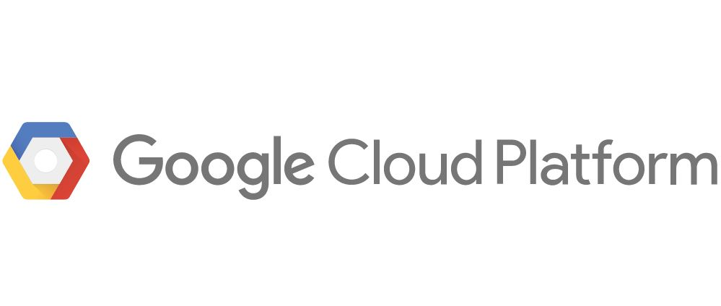
Serviços de hospedagem na Web do Cloud
WordPress no Compute Engine
Pilha LAMP no Compute Engine
Aplicativo da Web de três camadas
Site dinâmico
App da Web de e-commerce
Firebase Hosting
Cloud Run
Compute Engine

Slide 4
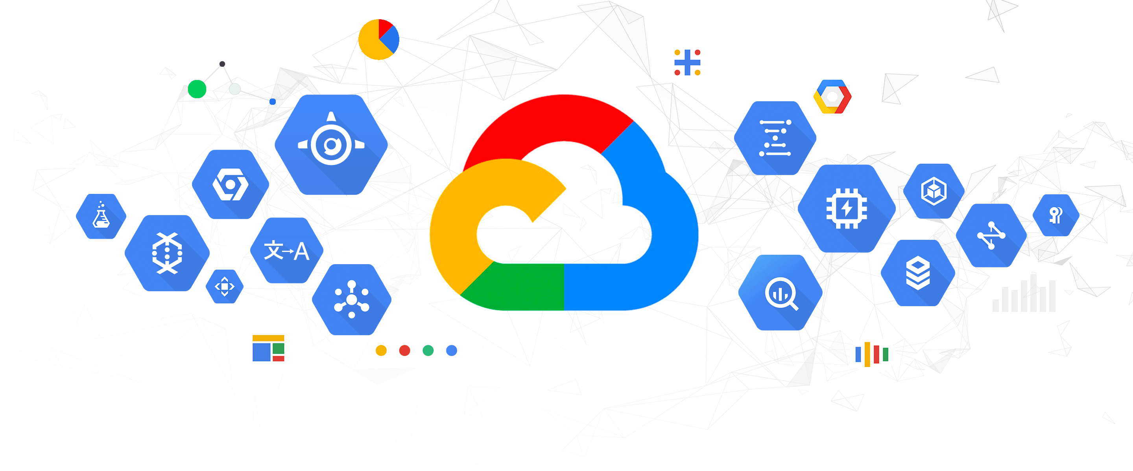

Hospedagem
Hospedagem não é gratuita!
O preço do GCP Cloud Compute é cobrado por segundo de uso. Dependendo do tipo de máquina virtual que você solicitar, o preço pode variar. Um servidor com 3,75 GB de RAM e 1 vCPU custa US$ 24,2725 por mês.

Slide 5
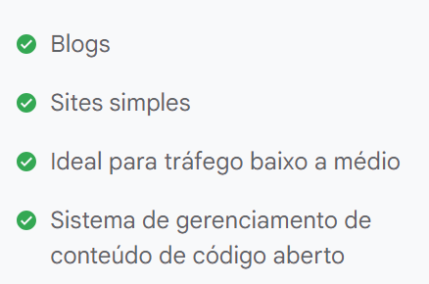
WordPress no Compute Engine
Implante o Wordpress, uma plataforma de criação e publicação de sites, no Google Cloud com uma série de opções de hospedagem.
*Pré-configurado e click-to-deploy

Slide 6
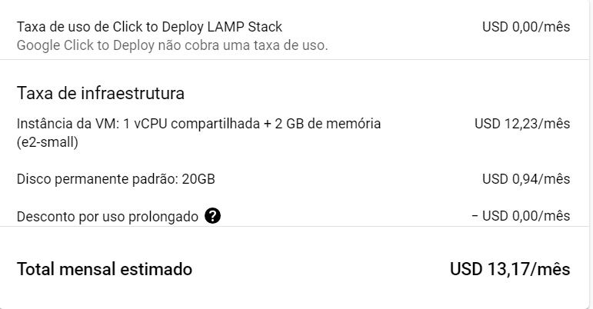
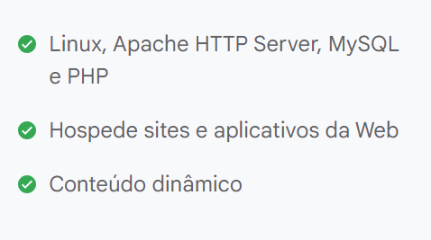
Pilha LAMP no Compute Engine
Implante uma pilha de desenvolvimento que conta com o Servidor HTTP Apache, MySQL e PHP no Compute Engine

Slide 7
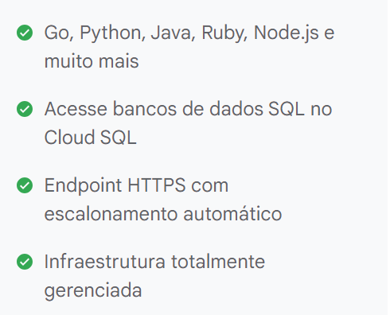
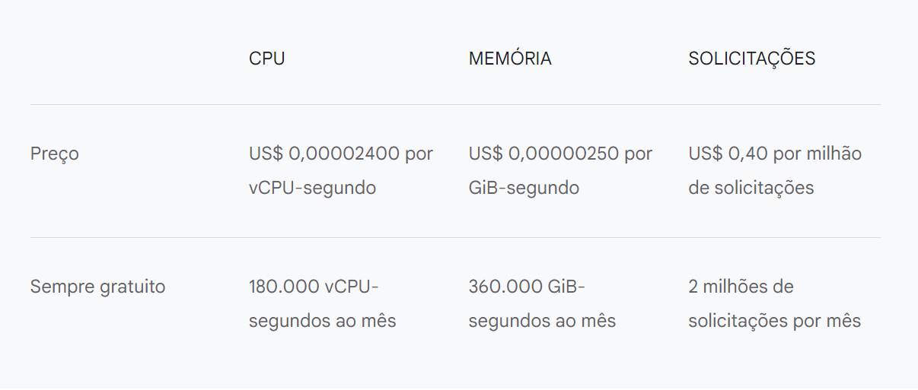
Cloud Run
Desenvolva e implante em sua linguagem e framework favoritos em uma plataforma sem servidor totalmente gerenciada, com escalonamento automático.
*Sites dinâmicos

Slide 8
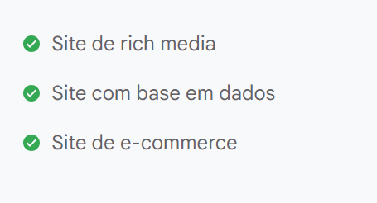
Aplicativo da Web de três camadas
Implante uma amostra de app da Web para um site de rich media, de e-commerce ou com base em dados usando essa solução de arquitetura de três camadas pré-criada.
*Pré-configurado e click-to-deploy

Slide 9
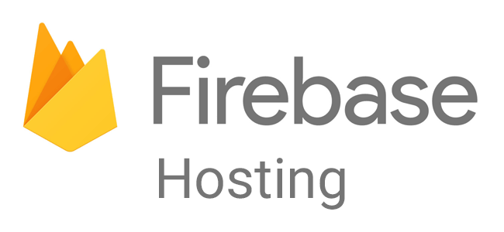
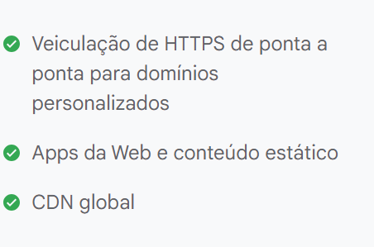
Firebase Hosting
Implante conteúdo estático em uma CDN global com um único comando. Comece com o guia do Firebase Hosting.
*Site estático

Slide 10
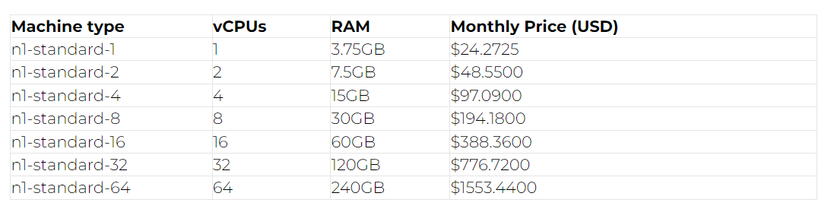
OFERTAS DE SERVIDOR PADRÃO
Esta é uma tabela das ofertas de servidor de nuvem padrão do Google Cloud Compute Engine. Existem mais planos para escolher. Eles são usados ​​principalmente para hospedagem de sites no Google.

Slide 11
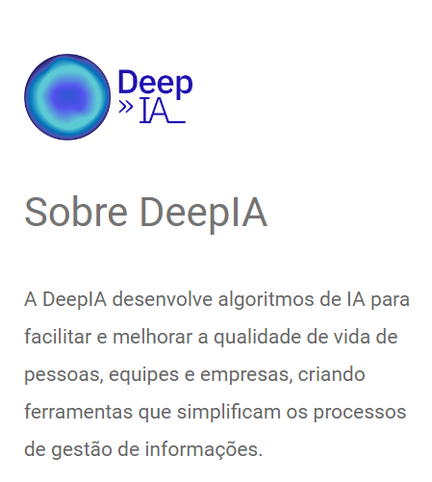
Com a ajuda da Zenta, a empresa pretende transferir informações de um serviço para outro sem problemas. Graças ao uso de ferramentas como Datastore, Vision AI, Dataflow, Cloud Storage , Cloud Run, Cloud Tasks, Cloud SQL, e Cloud Build, a DeepIA conseguiu melhorar sua infraestrutura em menos de um mês.
Graças a isso, a DeepIA conseguiu lançar um novo produto em tempo recorde e solucionar qualquer problema no processo de desenvolvimento de forma simples, sem afetar os prazos de lançamento.

Slide 12
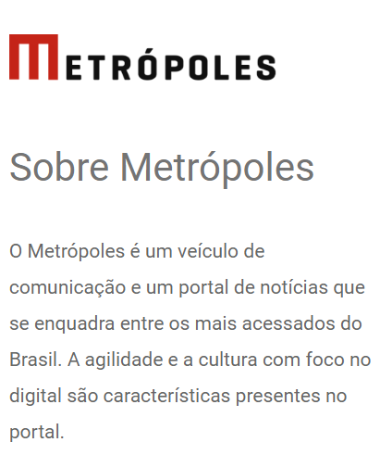
Hoje, um dos principais produtos utilizados pelo Metrópoles é o Compute Engine, pelo qual é possível gerenciar a nova infraestrutura. A solução também facilita a criação de máquinas virtuais, conforme a demanda de utilização do site.
Tempo de carregamento de página do portal passou de 9 para 5 segundos.
Redução de máquinas virtuais: de 7 para 3 instâncias.
Agilidade e segurança no desenvolvimento de softwares, com nova rotina de DevOps.

Slide 13
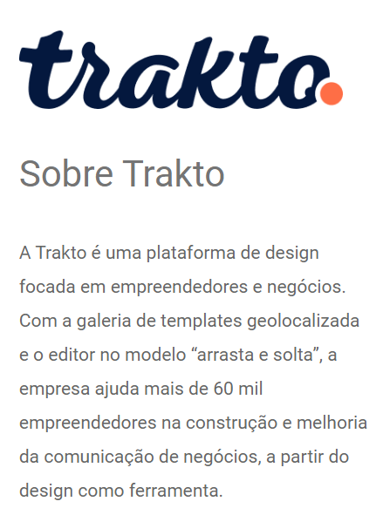
Já a boa usabilidade do Cloud Run possibilita que a equipe esteja voltada para o aprimoramento de alterações na plataforma. “Para nós, o Cloud Run é estratégico quando se fala em escalabilidade, pois trata de todo o pipeline de entrega e de como o serviço vai ser configurado e disponibilizado, para que o nosso time possa focar em desenvolver e enviar as alterações”, garante o CTO da Trakto.

